Slide 1
14장 센서 데이터 응용
순천향대학교 컴퓨터공학과
20184102 신주용

Slide 2
14장 센서 데이터 응용
강의 시간의 실습 내용을 정리하여 제출
강의 시간에 소개되지 않은 데이터 분석 실습

Slide 3
데이터 조사

Slide 4
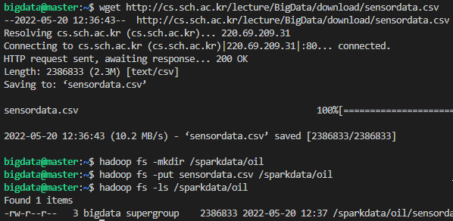
데이터 조사
파일을 다운로드한 후 하둡에 적재합니다.

Slide 5
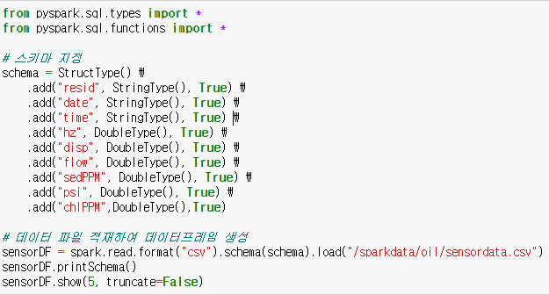
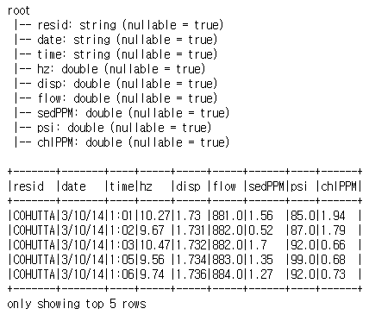
데이터 조사
스키마를 지정한 후, 파일을 적재하여 데이터 프레임을 생성합니다.

Slide 6
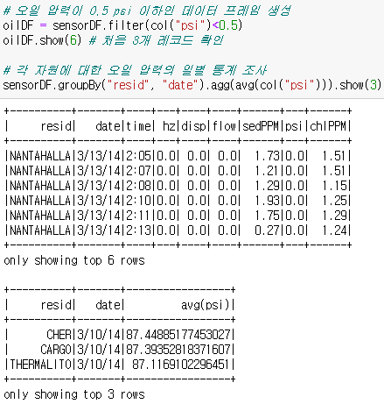
데이터 조사
filter로 오일 압력이 0.5psi 이하인
데이터프레임을 생성합니다.
resid, date로 그룹을 만들고 그것을 기준으로
psi의 평균을 도출합니다.

Slide 7
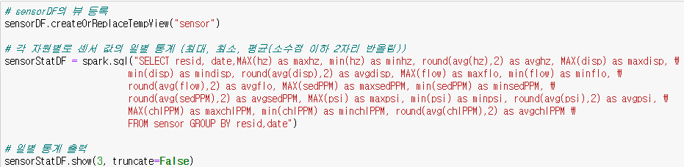
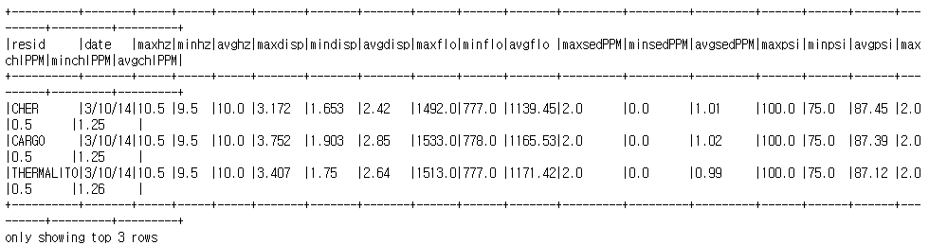
데이터 조사
hz, disp, flow, sedPPM, psi, chlPPM의 최대, 최소, 평균을
SQL 질의로 도출한 다음
자원의 ID, 년월일을 그룹으로 묶고 그것을 기준으로 출력합니다.

Slide 8
스트리밍 처리

Slide 9
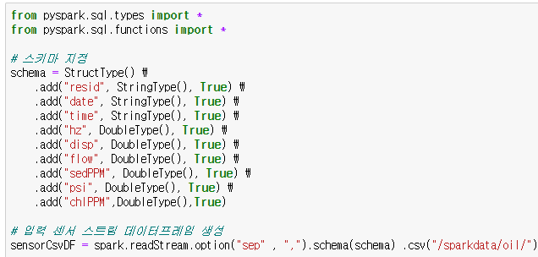
스트리밍 처리
스키마를 지정합니다.
콤마로 구분된 csv파일을 해당 폴더 내에서 스트리밍으로 가져옵니다.

Slide 10
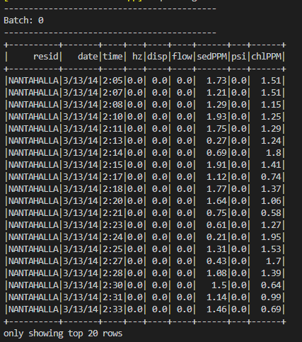
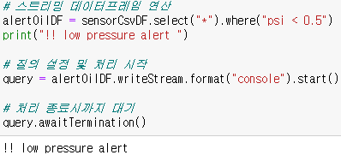
스트리밍 처리
가져온 파일에서 psi가 0.5 이하인 행을 저장해주고 경고문구를 출력합니다.
writeStream 메서드를 사용하여 질의를 시작하고 console에 결과를 출력합니다.
awaitTermination메서드를 사용하여 인터럽트가 발생하기 전까지 프로그램을 종료하지 않습니다.

Slide 11
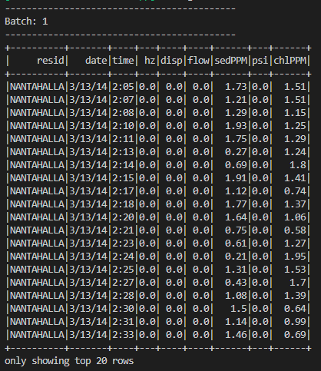
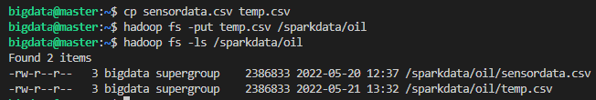
스트리밍 처리
다른 터미널을 열어 기존에 사용한 파일을 복사하고, 그것을 하둡에 적재합니다.
적재하니 오른쪽과 같이 두 번째 배치가 실행된 것을 알 수 있습니다.

Slide 12
독립형 버전 응용

Slide 13
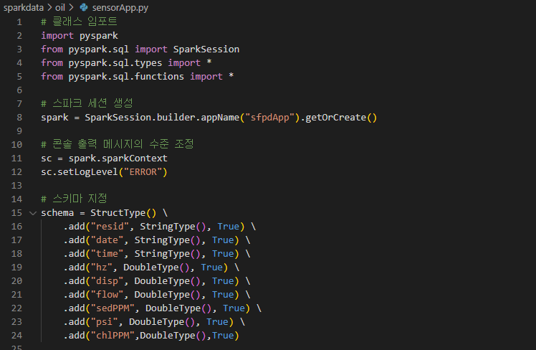
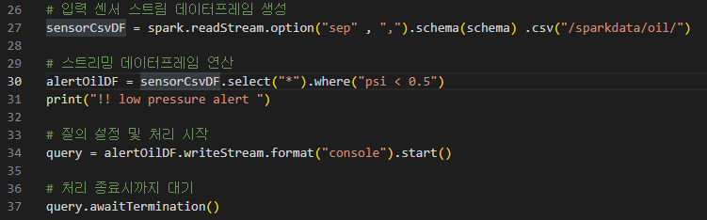
독립형 버전 응용
콤마로 구분된 CSV 파일을
스트리밍으로 읽습니다.
PSI가 0.5 이하인 행을
저장합니다.
스트리밍으로 콘솔에
출력합니다.
로컬에서 작성한 독립 프로그램입니다. 코드는 앞서 작성한 것들과 같습니다.

Slide 14
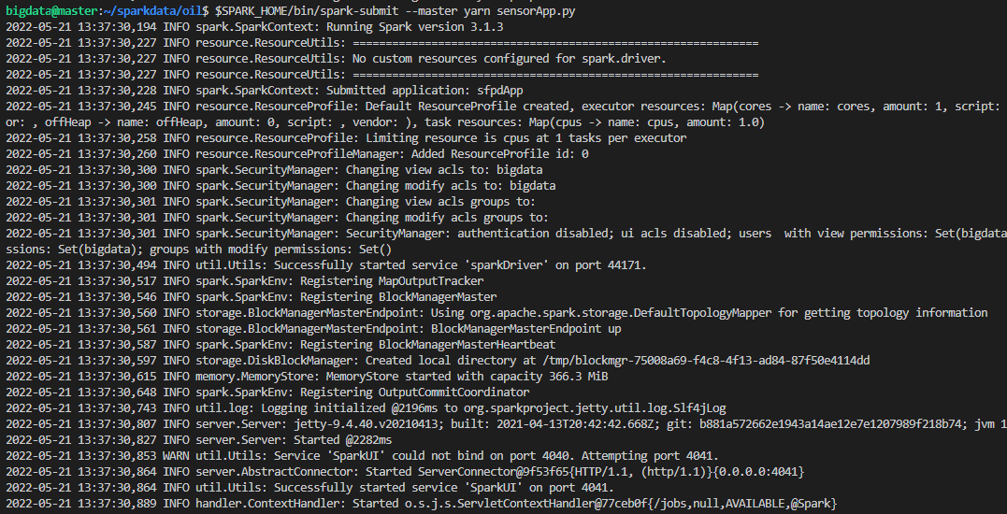
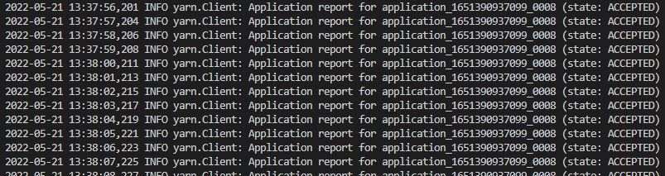
독립형 버전 응용
파일을 실행하였으나 위와 같이 ACCEPTED단계에서 넘어가지 않는 오류가 있었습니다.

Slide 15
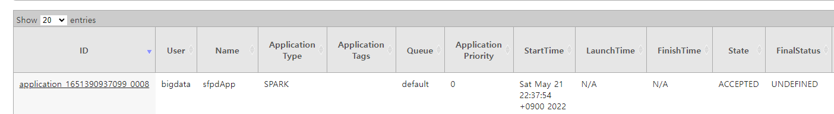
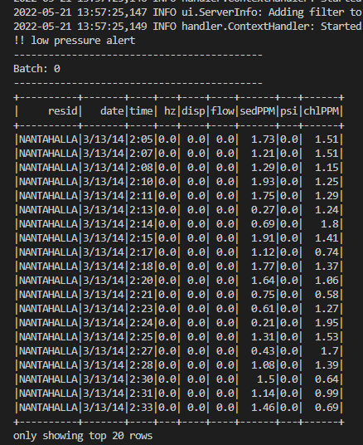
독립형 버전 응용
얀 대시보드에서 확인해준 결과 아래와 같은 진단이 나왔습니다.
확인 결과 자원 할당 과정에서 실제 자원보다 할당된 자원이 적어
모든 자원을 할당할 수 있도록 YARN-SITE파일을 수정해주었습니다.
재실행하여 성공적인 결과를
얻을 수 있었습니다.

Slide 16
센서 데이터 추가 응용

Slide 17
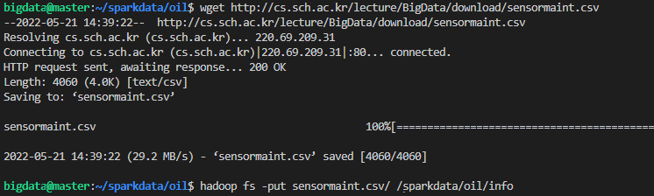
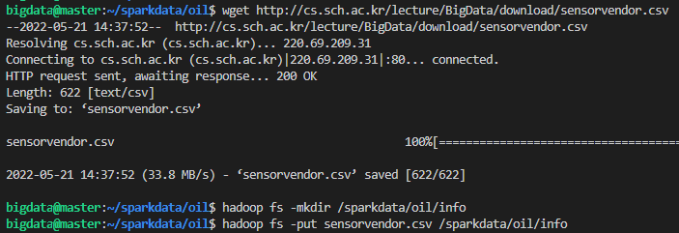
센서 데이터 추가 응용
펌프 정보, 유지보수 정보를 다운로드 하고 하둡에 적재합니다.

Slide 18
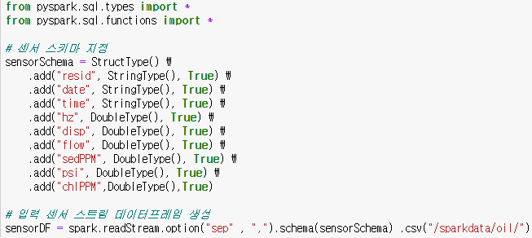
센서 데이터 추가 응용
스키마를 지정하고 폴더 내의 csv파일을 가져와
스트림 데이터프레임으로 생성합니다.

Slide 19
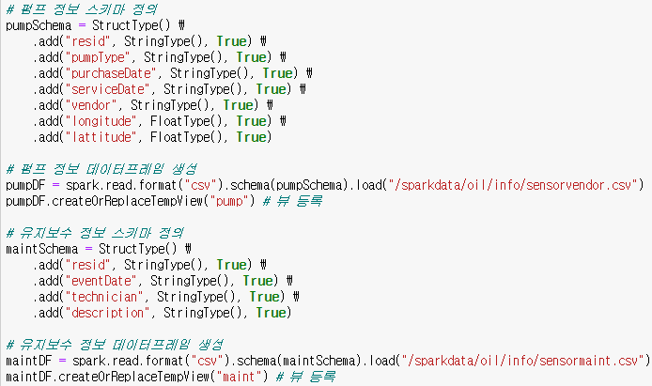
센서 데이터 추가 응용
펌프, 유지보수 데이터도 모두 스키마를 지정하고 뷰를 등록합니다.
이 데이터들은 스트리밍이 아닌 고정된 데이터입니다.

Slide 20
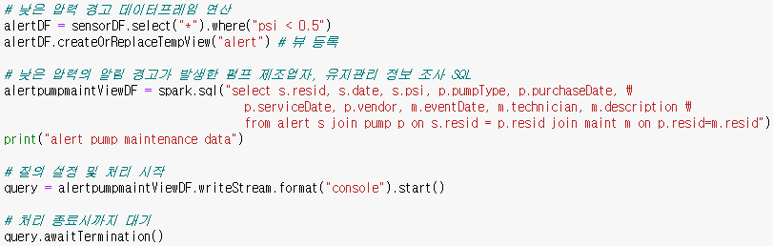
센서 데이터 추가 응용
psi가 0.5 이하인 행으로 데이터프레임을 생성하고
alert 뷰를 등록합니다.
sql질의를 사용하여 낮은 압력 경고가 발생한 센서의 자원 id, date, psi,
펌프 데이터의 pumpType, purchaseDate, serviceDate등의
펌프 제조업자, 유지관리 정보를 데이터프레임으로 생성합니다.
writeStream 메서드를 사용하여 console에 출력하고 awaitTermination을 사용하여
처리 종료시까지 대기하도록 합니다.

Slide 21
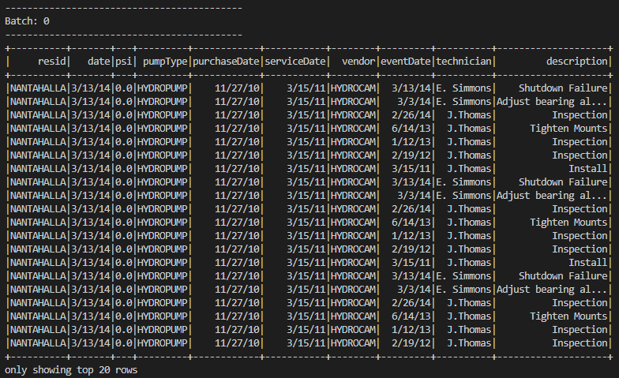
센서 데이터 추가 응용
예시와 동일한 모습으로 잘 작동하는 것을 알 수 있습니다.

Slide 22
임의의 분석

Slide 23
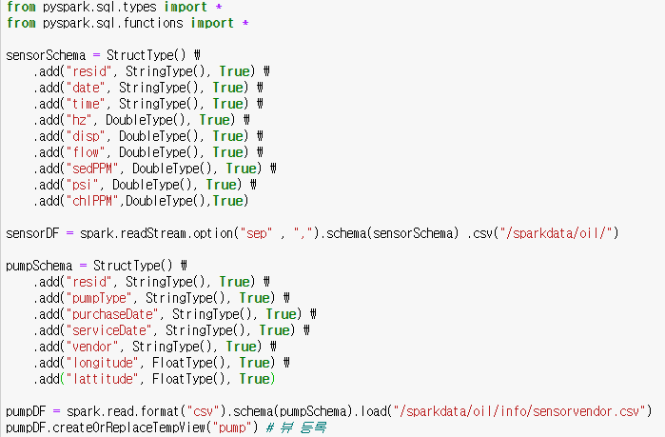
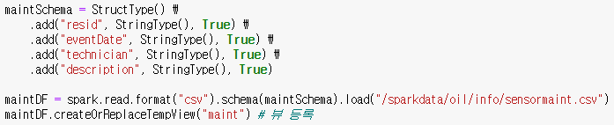
임의의 분석
센서는 스트림 데이터, 유지보수와 펌프정보는 고정 데이터프레임으로 생성합니다.
앞선 분석과 같은 자료를 사용하기에 동일한 과정을 거칩니다.

Slide 24
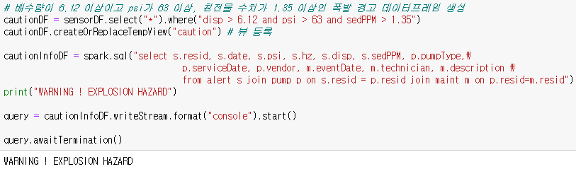
임의의 분석
전체적인 코드의 구성은 동일하나 cautionDF라는 새로운 데이터프레임을 생성하여
배수량이 6.12 초과, psi(압력)이 63 이상, sedPPM(침전물 수치)가 1.35 이상인
데이터를 수집합니다. 이것을 기존의 데이터와 join 하여 그에대한 정보들,
기존의 정보 + 압력, 침전물수치, 배수량과 주기등의 정보를 추가로 제공합니다.

Slide 25
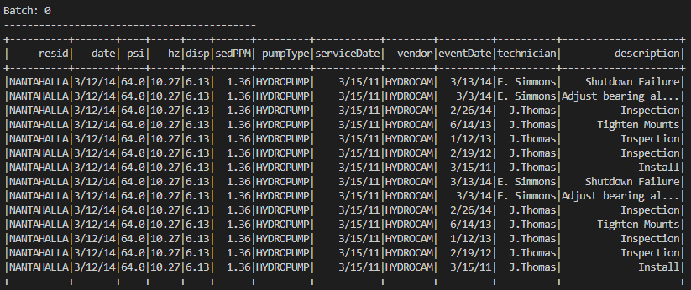
임의의 분석
경고 문구를 출력하고, 해당 정보들을 콘솔에 출력합니다.

Slide 26
감사합니다

